Slide 1
Algo-Tutorium 4
12.11.2021, Laura Zimmermann

Slide 2

Check-In

Slide 3
Feedback
Bitte Code kommentieren.
PA‘s Abgabe: Bitte nur die Dateien, die ihr verändert habt/laut Aufgabenstellung verändern sollt.
Bei Summen immer prüfen, ob ihr sie umformen könnt!
Falls Lücken: Vorrechnen anschauen! (Mo 16-18 Uhr, Zoom, Link in Moodle)
Komplexere Fragen: Helpdesk (Mo 12-14 Uhr Discord)

Slide 4

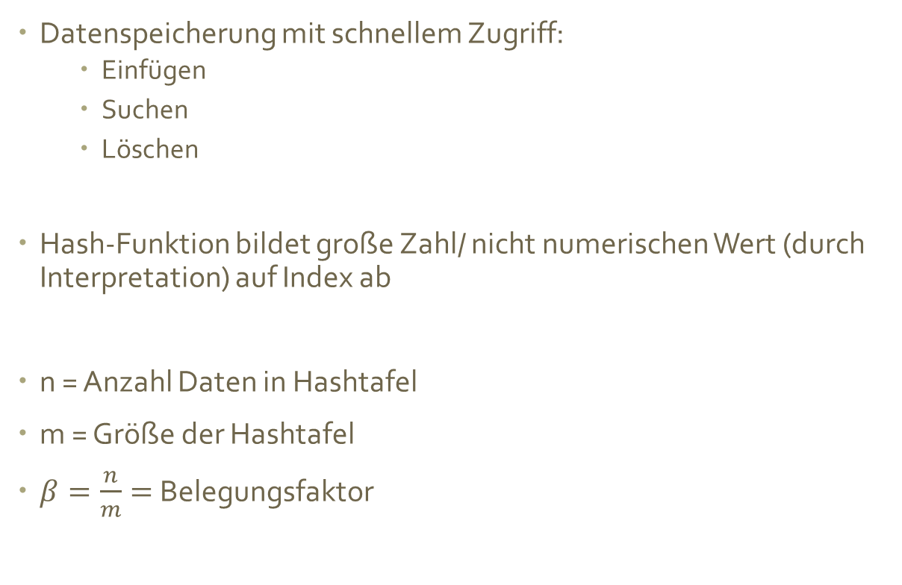
Hashing
Datenspeicherung mit schnellem Zugriff:
Einfügen
Suchen
Löschen
Hash-Funktion bildet große Zahl/ nicht numerischen Wert (durch Interpretation) auf Index ab
n = Anzahl Daten in Hashtafel
m = Größe der Hashtafel
$β=\frac{n}{m}=$ Belegungsfaktor
$$O\left(1\right)$$

Slide 5
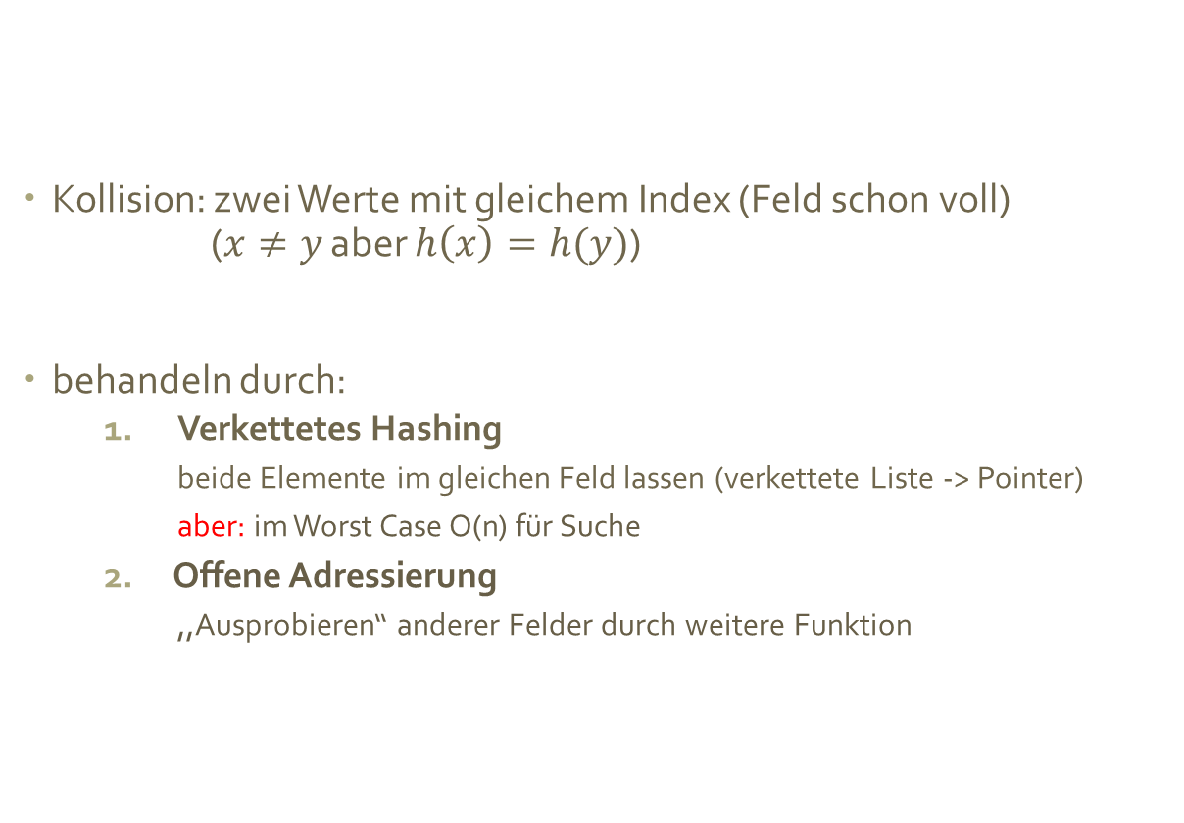
Hashing - Kollisionen
Kollision: zwei Werte mit gleichem Index (Feld schon voll) ($x≠y$ aber $h\left(x\right)=h(y)$)
behandeln durch:
Verkettetes Hashing
beide Elemente im gleichen Feld lassen (verkettete Liste -> Pointer)
aber: im Worst Case O(n) für Suche
Offene Adressierung
,,Ausprobieren‘‘ anderer Felder durch weitere Funktion

Slide 6
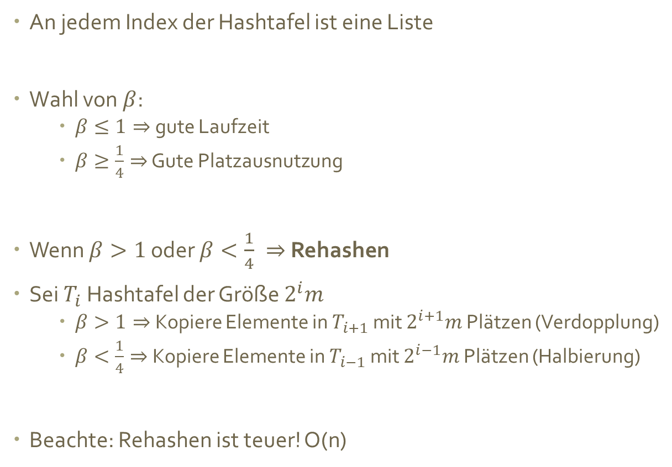
Hashing mit Verkettung - Rehashing
An jedem Index der Hashtafel ist eine Liste
Wahl von $β$:
$β≤1⇒$ gute Laufzeit
$β≥\frac{1}{4}⇒$ Gute Platzausnutzung
Wenn $β>1$ oder $β<\frac{1}{4} ⇒$ Rehashen
Sei $T_{i}$ Hashtafel der Größe $2^{i}m$
$β>1⇒$ Kopiere Elemente in $T_{i+1}$ mit $2^{i+1}m$ Plätzen (Verdopplung)
$β<\frac{1}{4}⇒$ Kopiere Elemente in $T_{i−1}$ mit $2^{i−1}m$ Plätzen (Halbierung)
Beachte: Rehashen ist teuer! O(n)

Slide 7

Hashing mit Verkettung – Beispiel
z.B. $h\left(x\right)=x mod 7$, Werte: $50, 70, 76, 85, 92, 73, 101$
0 | 1 | 2 | 3 | 4 | 5 | 6
70 | 50 |  | 73 |  |  | 76
0 | 1 | 2 | 3 | 4 | 5 | 6
70 | 50 |  |  |  |  | 76
0 | 1 | 2 | 3 | 4 | 5 | 6
70 | 50
0 | 1 | 2 | 3 | 4 | 5 | 6
0 | 1 | 2 | 3 | 4 | 5 | 6
 | 50
85
101
92
Notes:
50 % 7 = 1
70 % 7 = 0
76 % 7 = 6
85 % 7 = 1
92 % 7 = 1
73 % 7 = 3
101 % 7 = 3

Slide 8
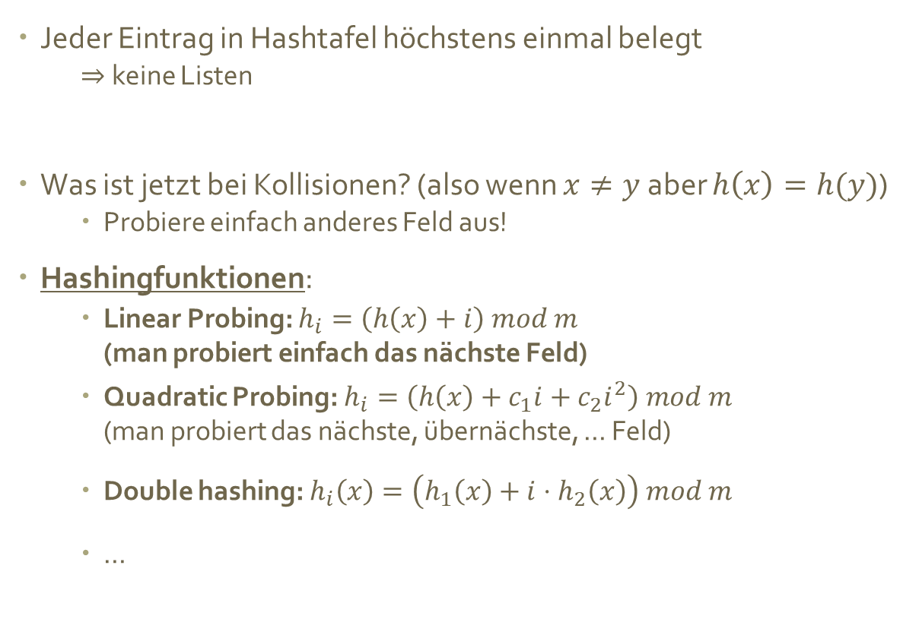
Hashing mit offener Adressierung
Jeder Eintrag in Hashtafel höchstens einmal belegt
$⇒$ keine Listen
Was ist jetzt bei Kollisionen? (also wenn $x≠y$ aber $h\left(x\right)=h(y)$)
Probiere einfach anderes Feld aus!
Hashingfunktionen:
Linear Probing: $h_{i}=\left(h\left(x\right)+i\right) mod m$ (man probiert einfach das nächste Feld)
Quadratic Probing: $h_{i}=\left(h\left(x\right)+c_{1}i+c_{2}i^{2}\right) mod m$ (man probiert das nächste, übernächste, … Feld)
Double hashing: $h_{i}\left(x\right)=\left(h_{1}\left(x\right)+i⋅h_{2}\left(x\right)\right) mod m$
…

Slide 9
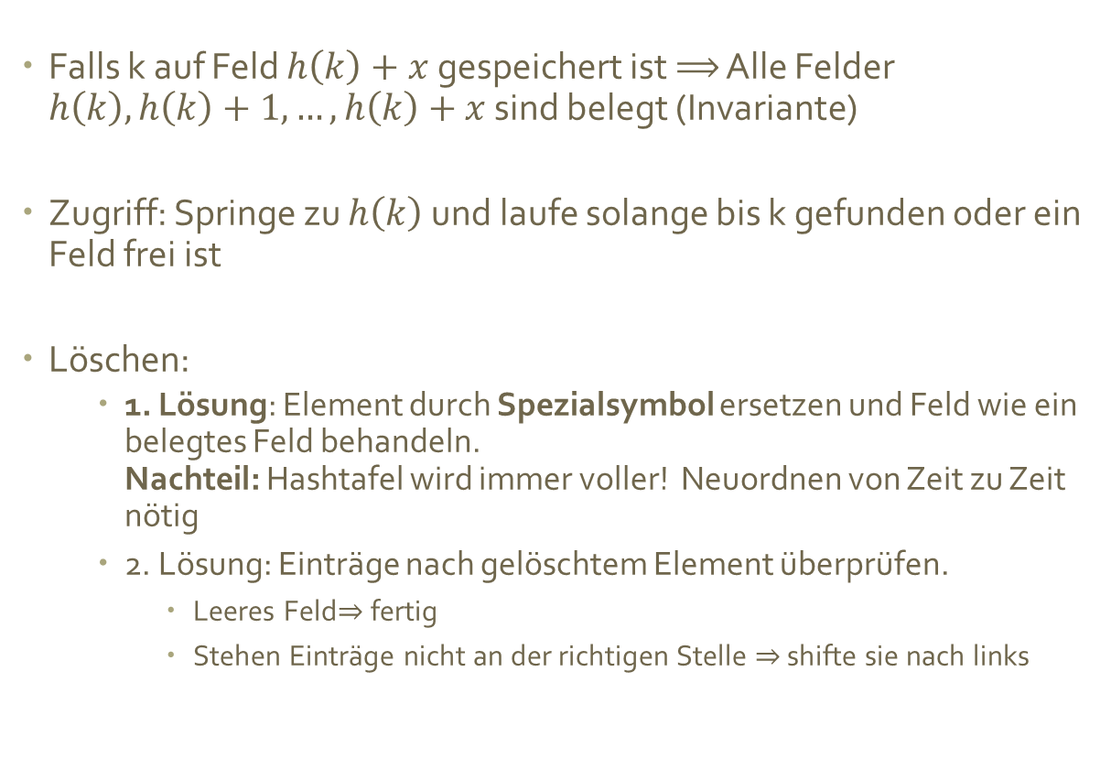
Hashing mit offener Adressierung – Linear Probing
Falls k auf Feld $h\left(k\right)+x$ gespeichert ist $⟹$ Alle Felder $h\left(k\right),h\left(k\right)+1,…,h\left(k\right)+x$ sind belegt (Invariante)
Zugriff: Springe zu $h\left(k\right)$ und laufe solange bis k gefunden oder ein Feld frei ist
Löschen:
1. Lösung: Element durch Spezialsymbol ersetzen und Feld wie ein belegtes Feld behandeln. Nachteil: Hashtafel wird immer voller! Neuordnen von Zeit zu Zeit nötig
2. Lösung: Einträge nach gelöschtem Element überprüfen.
Leeres Feld$⇒$ fertig
Stehen Einträge nicht an der richtigen Stelle $⇒$ shifte sie nach links

Slide 10

Hashing mit offener Adressierung – Beispiel
Linear probing: $h_{i}\left(x\right)=\left(h\left(x\right)+i\right) mod m$ ($m:$ Tabellengröße)
z.B. $h_{i}\left(x\right)=\left(x+i\right) mod 7$, Werte: $7, 36, 18, 62, 14$
$h_{0}\left(7\right)=\left(7+0 \right) mod 7=0 …$
$h_{0}\left(14\right)=\left(14+0\right) mod 7=0$ belegt
$h_{1}\left(14\right)=\left(14+1\right) mod 7=1$ belegt
$h_{2}\left(14\right)=\left(14+2\right) mod 7=2$ ok
0 | 1 | 2 | 3 | 4 | 5 | 6
0 | 1 | 2 | 3 | 4 | 5 | 6
7
0 | 1 | 2 | 3 | 4 | 5 | 6
7 | 36
0 | 1 | 2 | 3 | 4 | 5 | 6
7 | 36 |  |  | 18
0 | 1 | 2 | 3 | 4 | 5 | 6
7 | 36 |  |  | 18 |  | 62
0 | 1 | 2 | 3 | 4 | 5 | 6
7 | 36 | 14 |  | 18 |  | 62

Slide 11

Hashing mit offener Adressierung – Löschen
,,Spezialsymbol‘‘-Lösung:
füge in Feld des gelöschten Symbols Spezialsymbol ein,
Feld bleibt belegt
Bsp.: Lösche $5$ (Hashfunktion ist $h\left(x\right)=x mod 4$)
0 | 1 | 2 | 3
4 | 5 | 9 | 11
0 | 1 | 2 | 3
4 | # | 9 | 11

Slide 12

Hashing mit offener Adressierung – Löschen
,,Shift‘‘-Lösung:
Lösche Element, schaue im nächsten Index, ob Element ,,korrigiert‘‘ werden muss
Falls ja: shifte Element eins nach links und prüfe das nächste
Falls nein: prüfe bis leeres Feld erreicht oder alle El. geprüft
Bsp.: Lösche $5$ (Hashfunktion ist $h\left(x\right)=x mod 4$)
0 | 1 | 2 | 3
4 | 5 | 9 | 11
0 | 1 | 2 | 3
4 | 9 |  | 11

Slide 13
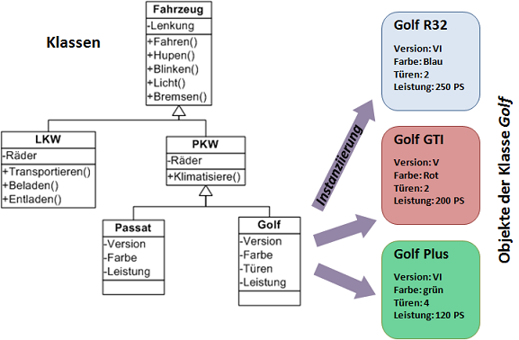
Objekt-orientierung – Klassendiagramm
Klassenname
Attribute
Methoden
Notes:
Überklasse vererbt Unterklassen die Funktionen und Variablen
Unterklasse

Slide 14
PB

Slide 15
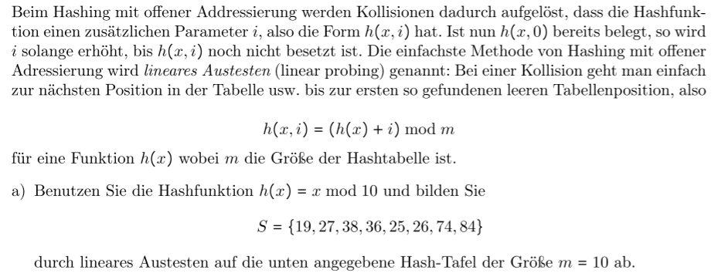
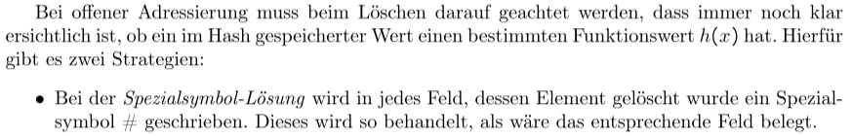
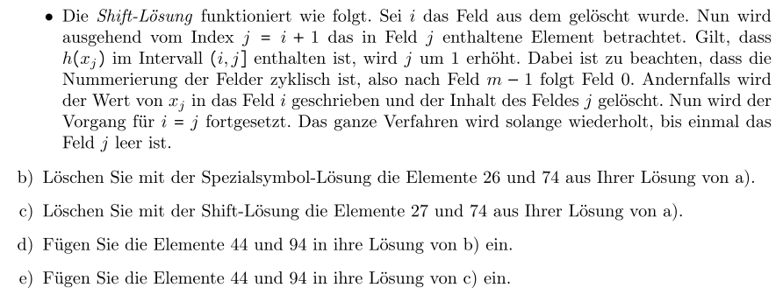
A1

Slide 16
PB Besprechung

Slide 17
A1 a)
h(x) = x mod 10 mit Linear Probing und
S = {19, 27, 38, 36, 25, 26, 74, 84}
0 | 1 | 2 | 3 | 4 | 5 | 6 | 7 | 8 | 9
26 | 84 |  |  | 74 | 25 | 36 | 27 | 38 | 19
0 | 1 | 2 | 3 | 4 | 5 | 6 | 7 | 8 | 9
26 |  |  |  |  | 25 | 36 | 27 | 38 | 19
0 | 1 | 2 | 3 | 4 | 5 | 6 | 7 | 8 | 9
 |  |  |  |  |  |  | 27 |  | 19
0 | 1 | 2 | 3 | 4 | 5 | 6 | 7 | 8 | 9
 |  |  |  |  |  |  |  |  | 19
0 | 1 | 2 | 3 | 4 | 5 | 6 | 7 | 8 | 9
26 |  |  |  | 74 | 25 | 36 | 27 | 38 | 19
0 | 1 | 2 | 3 | 4 | 5 | 6 | 7 | 8 | 9
0 | 1 | 2 | 3 | 4 | 5 | 6 | 7 | 8 | 9
 |  |  |  |  |  | 36 | 27 | 38 | 19
0 | 1 | 2 | 3 | 4 | 5 | 6 | 7 | 8 | 9
 |  |  |  |  | 25 | 36 | 27 | 38 | 19
0 | 1 | 2 | 3 | 4 | 5 | 6 | 7 | 8 | 9
 |  |  |  |  |  |  | 27 | 38 | 19

Slide 18
A1 b)
Löschen Sie mit der Spezialsymbol-Lösung die Elemente 27 und 74 aus Ihrer Lösung von a)
0 | 1 | 2 | 3 | 4 | 5 | 6 | 7 | 8 | 9
26 | 84 |  |  | 74 | 25 | 36 | 27 | 38 | 19
0 | 1 | 2 | 3 | 4 | 5 | 6 | 7 | 8 | 9
26 | 84 |  |  | 74 | 25 | 36 | # | 38 | 19
0 | 1 | 2 | 3 | 4 | 5 | 6 | 7 | 8 | 9
26 | 84 |  |  | # | 25 | 36 | # | 38 | 19

Slide 19
A1 c)
Löschen Sie mit der Shift-Lösung die Elemente 27 und 74 aus Ihrer Lösung von a).
27 kann einfach gelöscht werden
Prüfe ob h(x) = x für alle weiteren Felder
26 an letztes freies Feld verschieben
84 an letztes freies Feld verschieben
0 | 1 | 2 | 3 | 4 | 5 | 6 | 7 | 8 | 9
26 | 84 |  |  | 74 | 25 | 36 | 27 | 38 | 19
0 | 1 | 2 | 3 | 4 | 5 | 6 | 7 | 8 | 9
84 |  |  |  | 74 | 25 | 36 | 26 | 38 | 19
0 | 1 | 2 | 3 | 4 | 5 | 6 | 7 | 8 | 9
 |  |  |  | 84 | 25 | 36 | 26 | 38 | 19
74 kann einfach gelöscht werden
Prüfe ob h(x) = x für alle weiteren Felder
26 nicht verschieben
84 an letztes freies Feld verschieben

Slide 20
A1 d)
Fügen Sie die Elemente 44 und 94 in ihre Lösung von b) ein.
0 | 1 | 2 | 3 | 4 | 5 | 6 | 7 | 8 | 9
26 | 84 |  |  | # | 25 | 36 | # | 38 | 19
0 | 1 | 2 | 3 | 4 | 5 | 6 | 7 | 8 | 9
26 | 84 | 44 |  | # | 25 | 36 | # | 38 | 19
0 | 1 | 2 | 3 | 4 | 5 | 6 | 7 | 8 | 9
26 | 84 | 44 | 94 | # | 25 | 36 | # | 38 | 19

Slide 21
A1 e)
Fügen Sie die Elemente 44 und 94 in ihre Lösung von c) ein.
0 | 1 | 2 | 3 | 4 | 5 | 6 | 7 | 8 | 9
 |  |  |  | 84 | 25 | 36 | 26 | 38 | 19
0 | 1 | 2 | 3 | 4 | 5 | 6 | 7 | 8 | 9
44 |  |  |  | 84 | 25 | 36 | 26 | 38 | 19
0 | 1 | 2 | 3 | 4 | 5 | 6 | 7 | 8 | 9
44 | 94 |  |  | 84 | 25 | 36 | 26 | 38 | 19

Slide 22
A2 a) Klassendiagramm
Haustier
name: String besitzer:String
gerufenWerden() spielen()
Kamel
spucken()
OrangUtan
ooken()
Pferd
wiehern()
Instanziierung
k
name: Du Mistveh besitzer: Pteppic
o
name: Dr. Horace Dusselhut besitzer: Rincewind
p
name: Binky besitzer: Tod

Slide 23
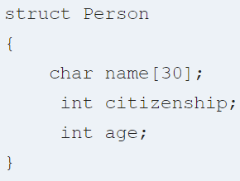
A2 b)
Klassen als Structs implementieren
Nun könnte man die Funktion gerufenWerden(Kamel k) und ähnliche implementieren, allerdings müsste man das für alle 3 Typen Tiere machen und überladen. Dies erzeugt Redundanz!
Während man in C immernoch die Objekte in einem Pointer-Array speichern könnte, müsste man die Objekte jeweils auf den richtigen Typ zurück casten, damit man die entsprechende spielen()-Funktion aufrufen kann. Da man nun sicher gehen müsste, dass man den richtigen Typ hat, führt auch dies wieder zu Redundanz im Code.
Als struct wären die Felder name und besitzer auch außerhalb der Klasse zugreifbar.
Der Umstand, dass man bewusst nur den Konstruktor mit name und besitzer definieren kann, ermöglicht es sicher zu gehen, dass kein leeres Objekt erstellt wird.

Slide 24

Check-In nächste Woche

